Slide 1



Projekt PulseShift: Abschlusspräsentation
Florian Finkel, Jason Fobe, Julia Grabinski, Henrik Lechte, Jan Scheuermann, Sebastian Schütz, Philipp Steinrötter
April 26, 2018

Slide 2
Agenda
Einleitung
Phase 1: Konzeptionelle Erarbeitung
Methodik
Lösungsportfolio
Phase 2: Realisierung
Methodik
Proof-of-Concepts und Livedemos
Fazit und Ausblick

Slide 3
Einleitung

Slide 4
Problemstellung
PulseShift versucht Umfragedaten innerhalb eines zu beratenden Unternehmens zu wertvollen Echtzeit-Analysen für den Entscheider umzuwandeln. Ziel ist es, Aktionen zur besseren Akzeptanz und Durchführung von Digitalisierungsmaßnahmen aufzudecken.
Die Umfragen werden bisher in einer Webanwendung ausgefüllt.
Problematisch ist jedoch, Mitarbeiter ohne Firmen-E-Mail-Adresse (Offline-Mitarbeiter) an der Umfrage teilnehmen zu lassen.
Notes:
- Link muss aufgerufen werden -> qr handy email

Slide 5
Projektziel
Erarbeitung eines Lösungsportfolios, dass die Teilnahme von Offline-Mitarbeitern an den Umfragen von PulseShift ermöglicht.
Konzeptionelle Erarbeitung möglicher Umfragekanäle
→ Phase 1: 5. Semester
Realisierung der vielversprechendsten Kanäle als Proof-of-Concept
→ Phase 2: 6. Semester

Slide 6

Erwarteter wirtschaftlicher Nutzen
Konzeption
Überblick über mögliche Umfragekanäle
Eignung möglicher Kanäle
Vorbeugung teurer Fehlinvestitionen
Umsetzung
Demonstration bei Kunden
Vorlage und Basis für die produktive Realisierung
Sparen von Entwicklungskosten

Slide 7
Phase 1: Konzeptionelle Erarbeitung

Slide 8
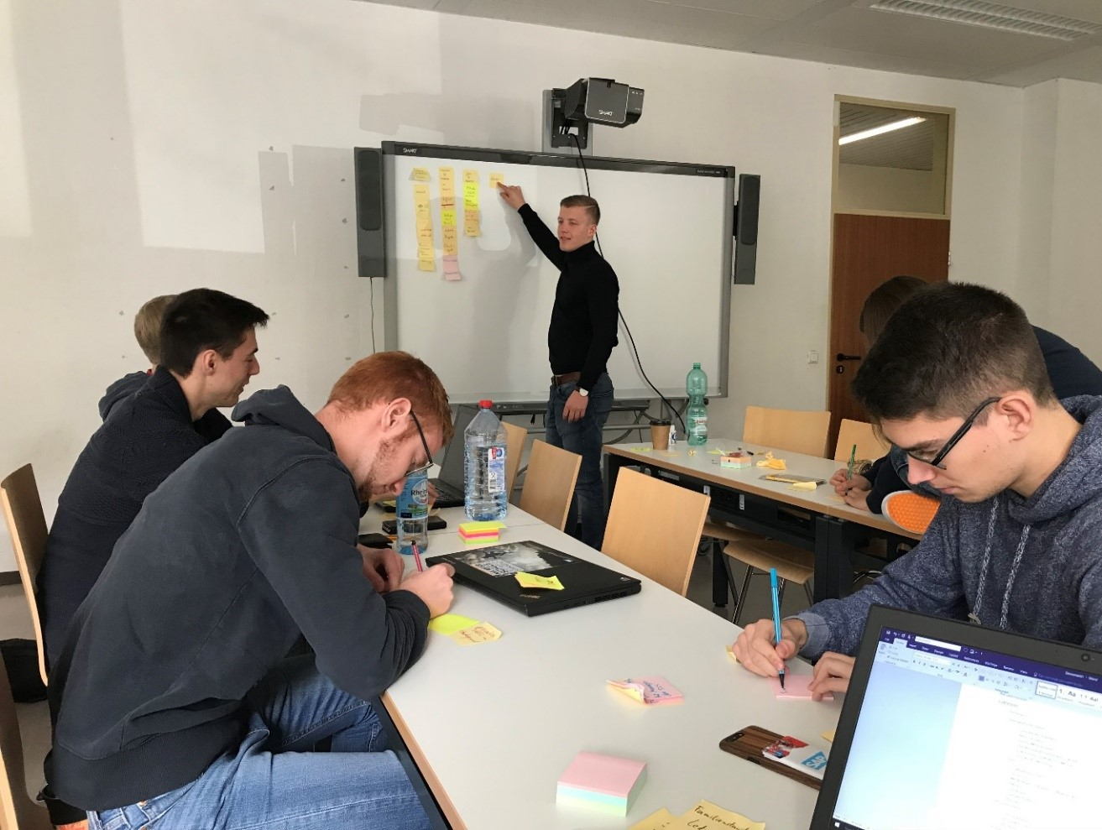
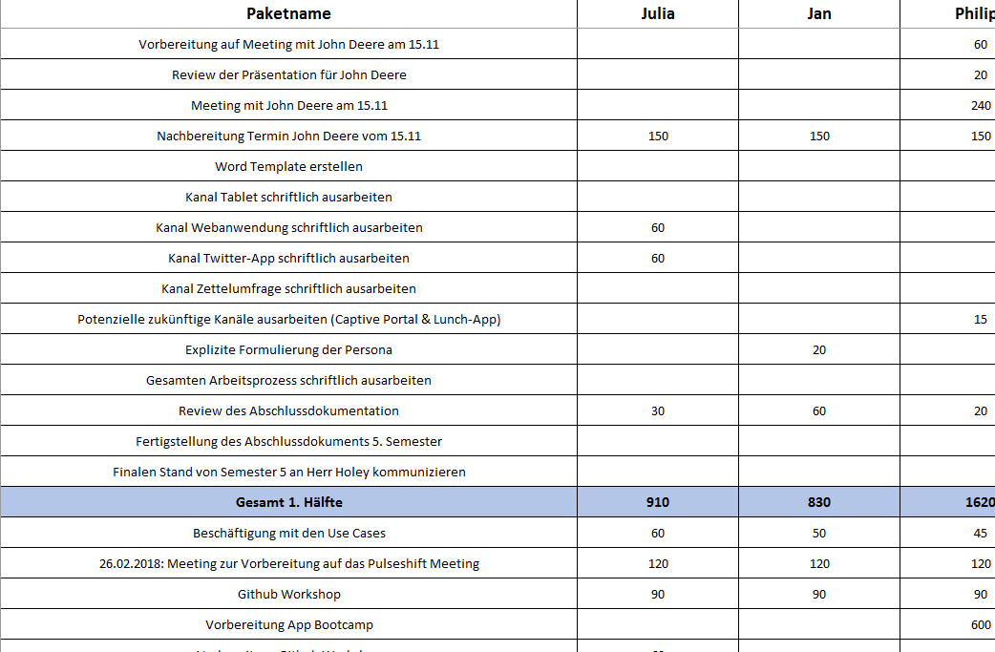
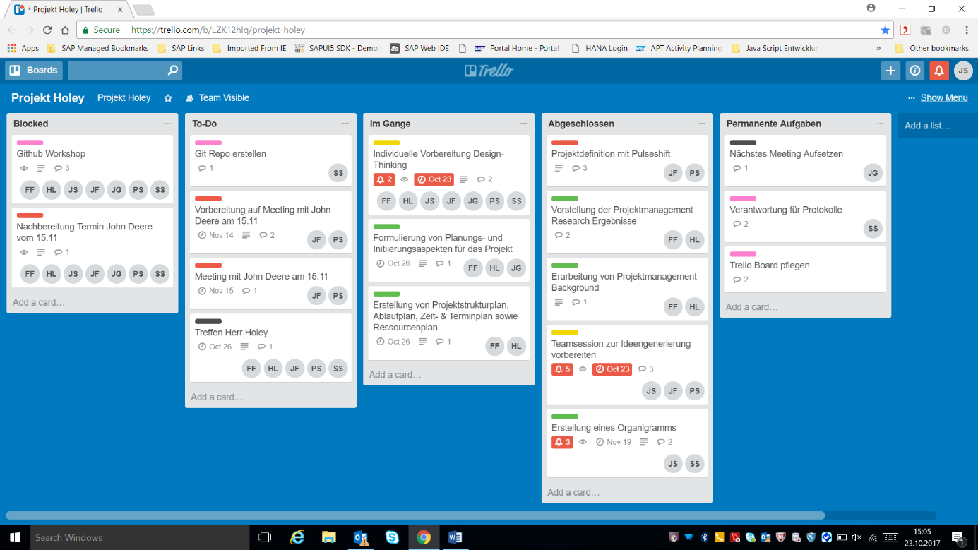
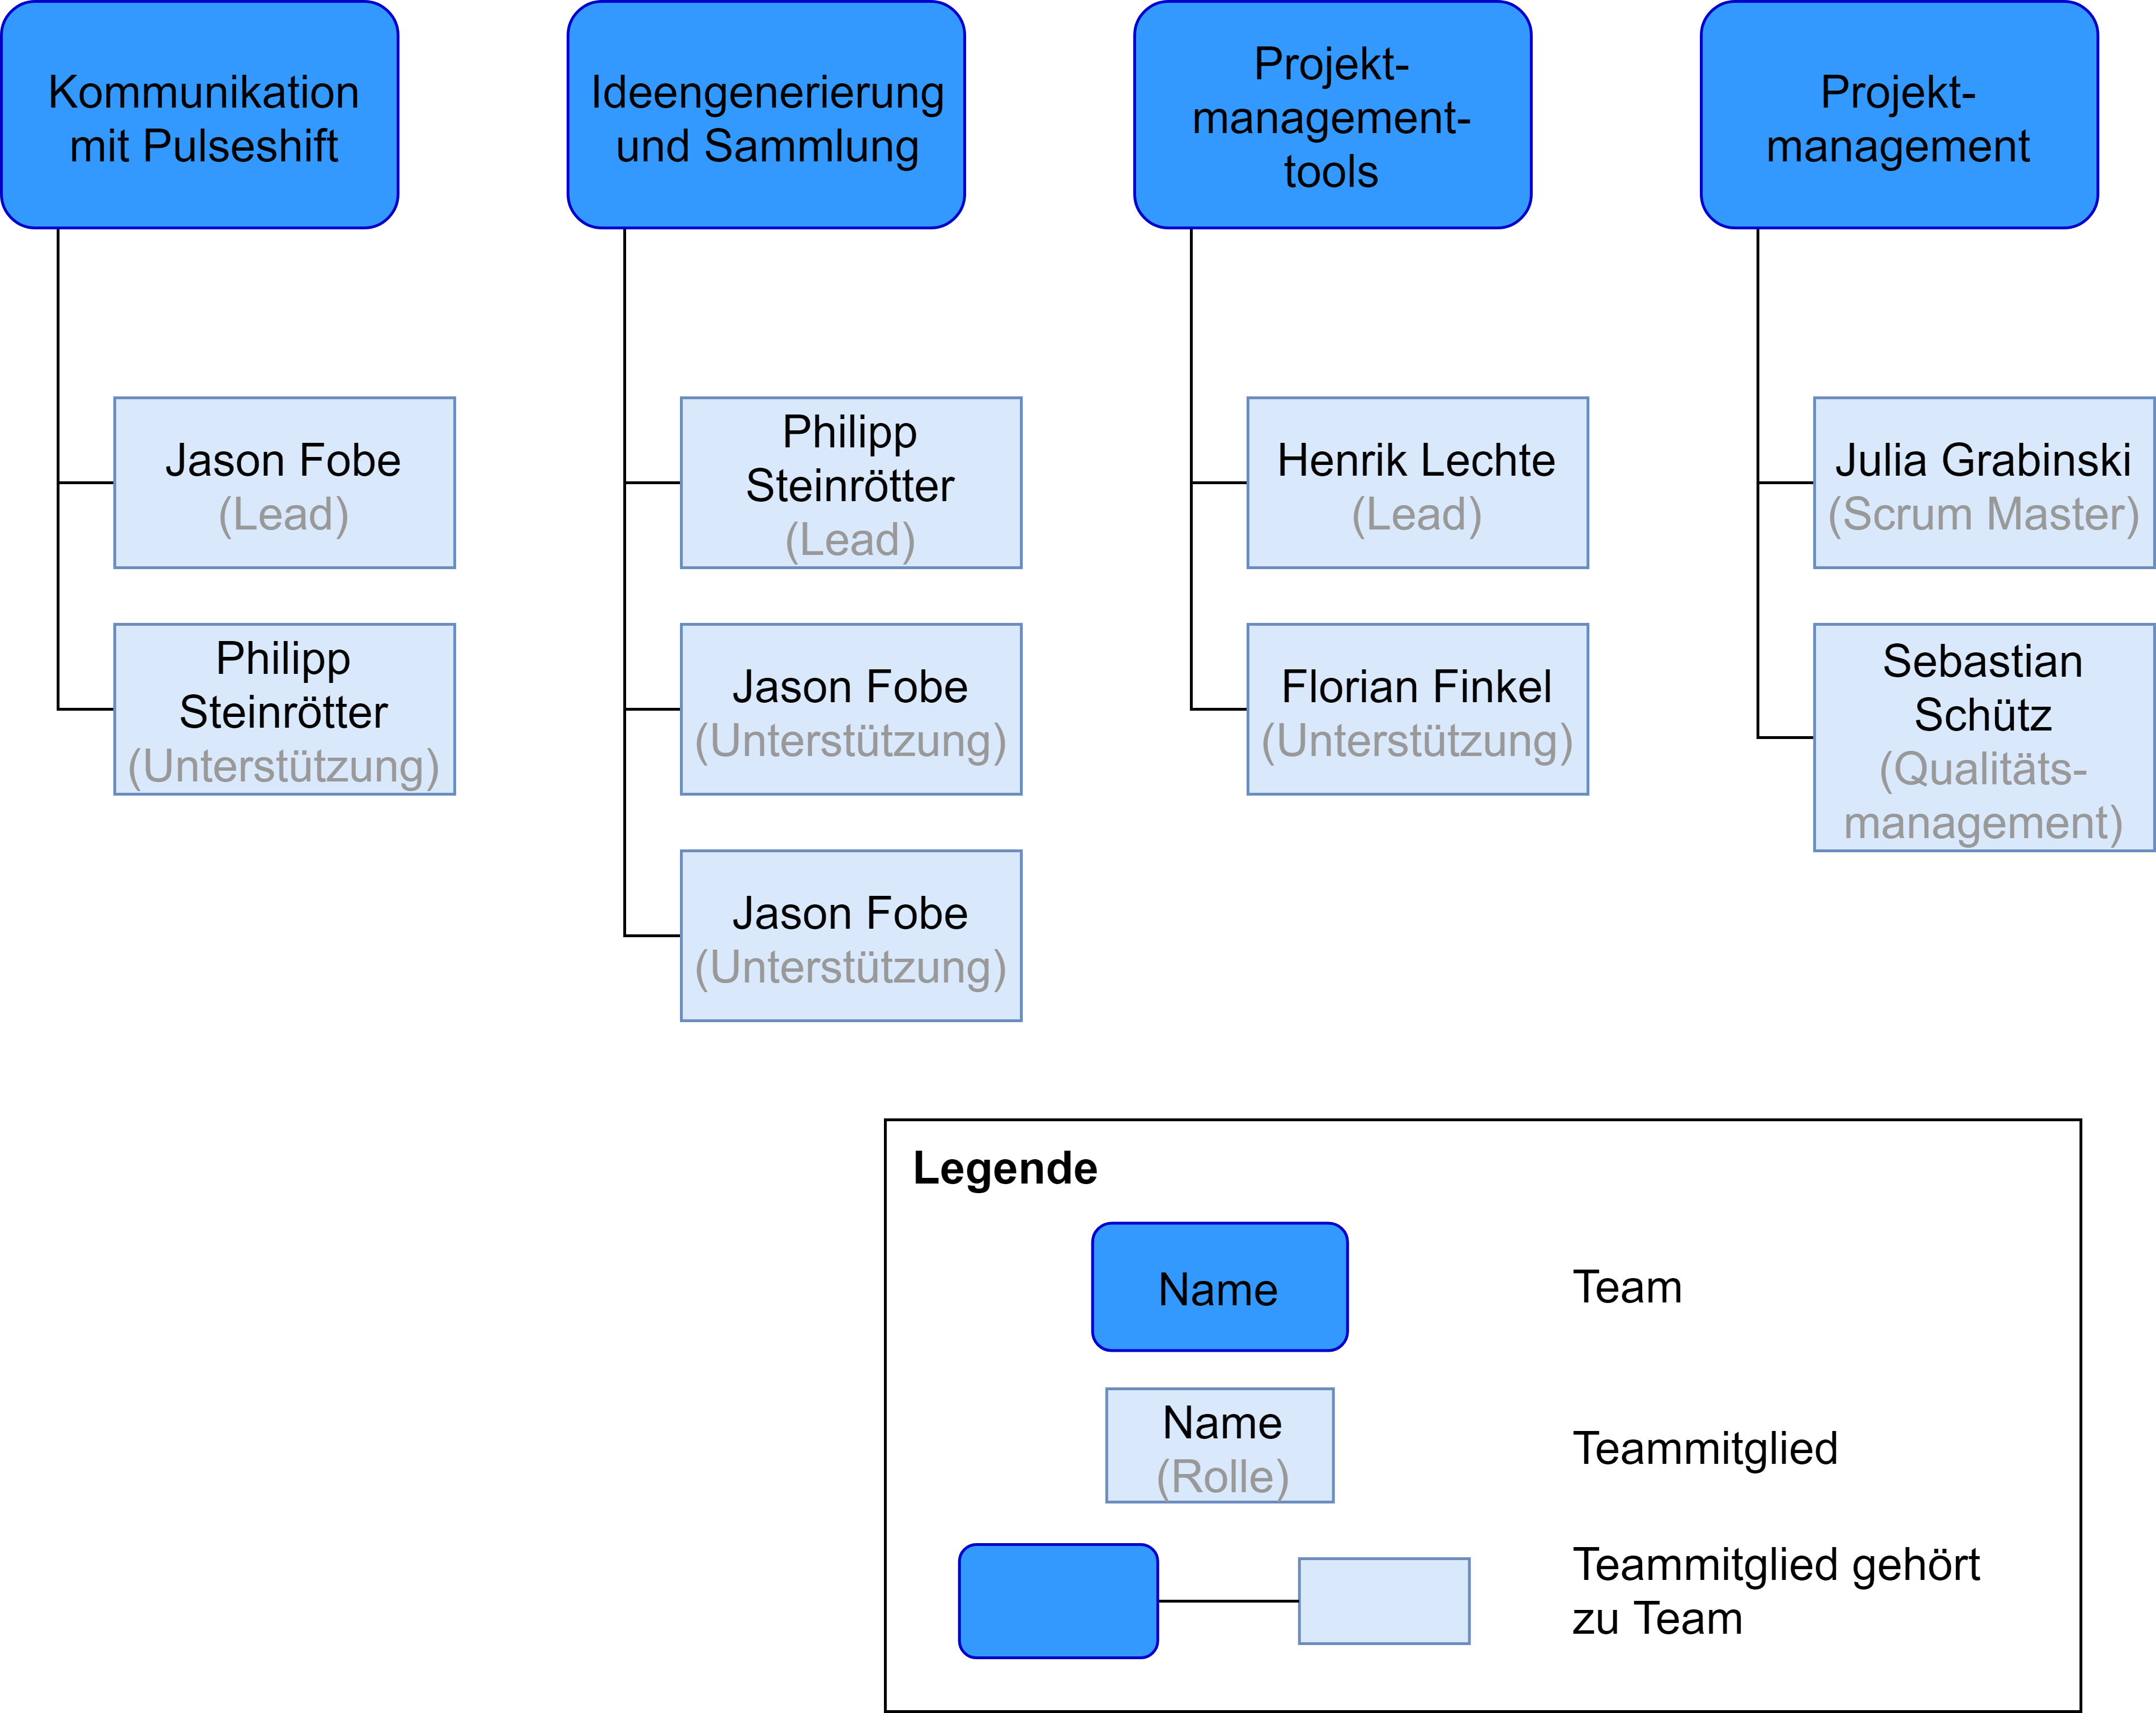
Methodik der konzeptionellen Erabeitung
Projektstrukturplan mit Meilensteinen
Umsetzung am Kanbanboard (Trello)
Rollen im Organigramm
Zeiterfassung und -überwachung
Ideengenerierung
Design Thinking
Persona
Erarbeitung des Lösungsportfolios

Slide 9
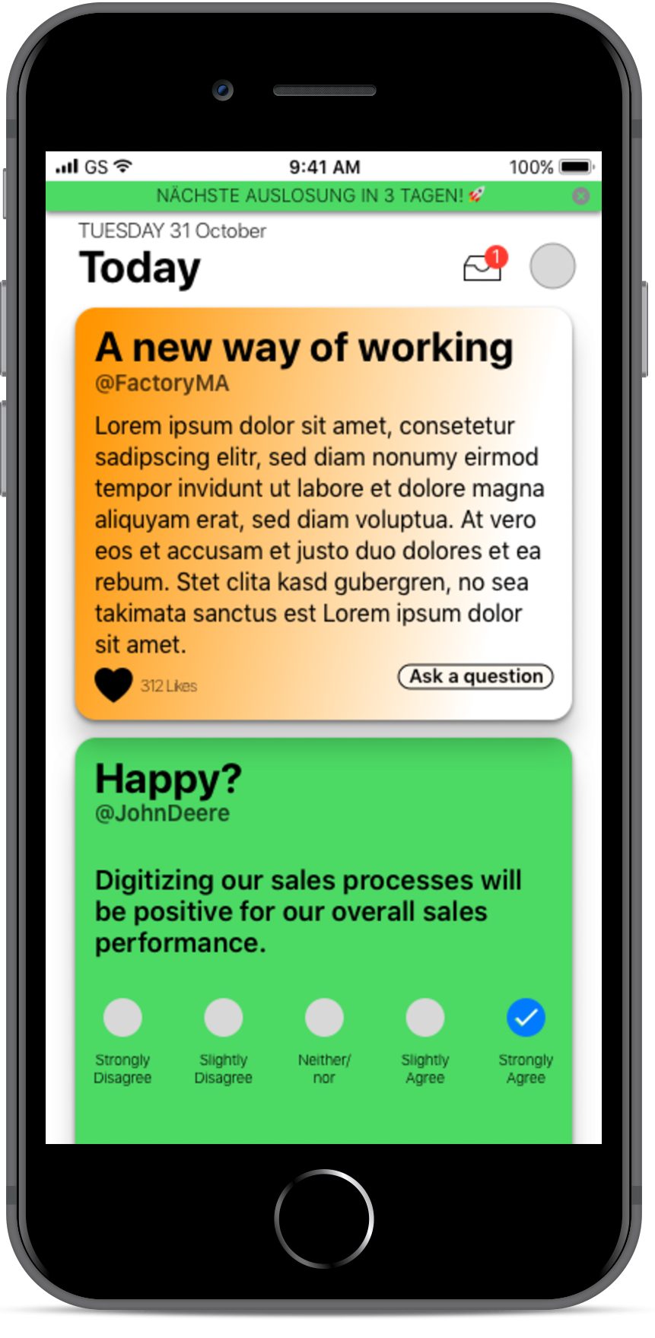
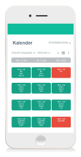
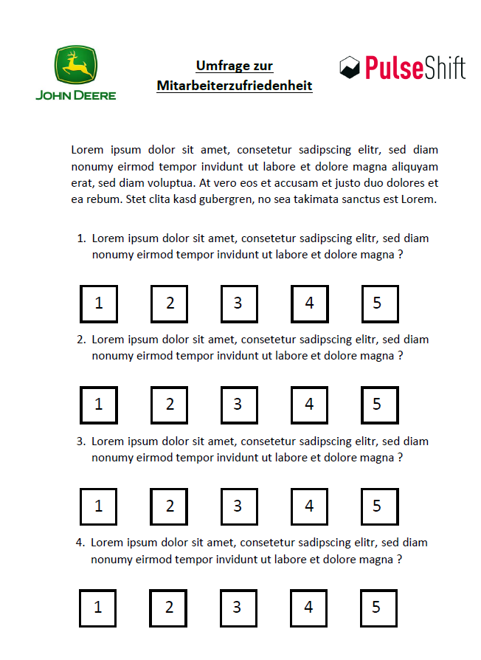
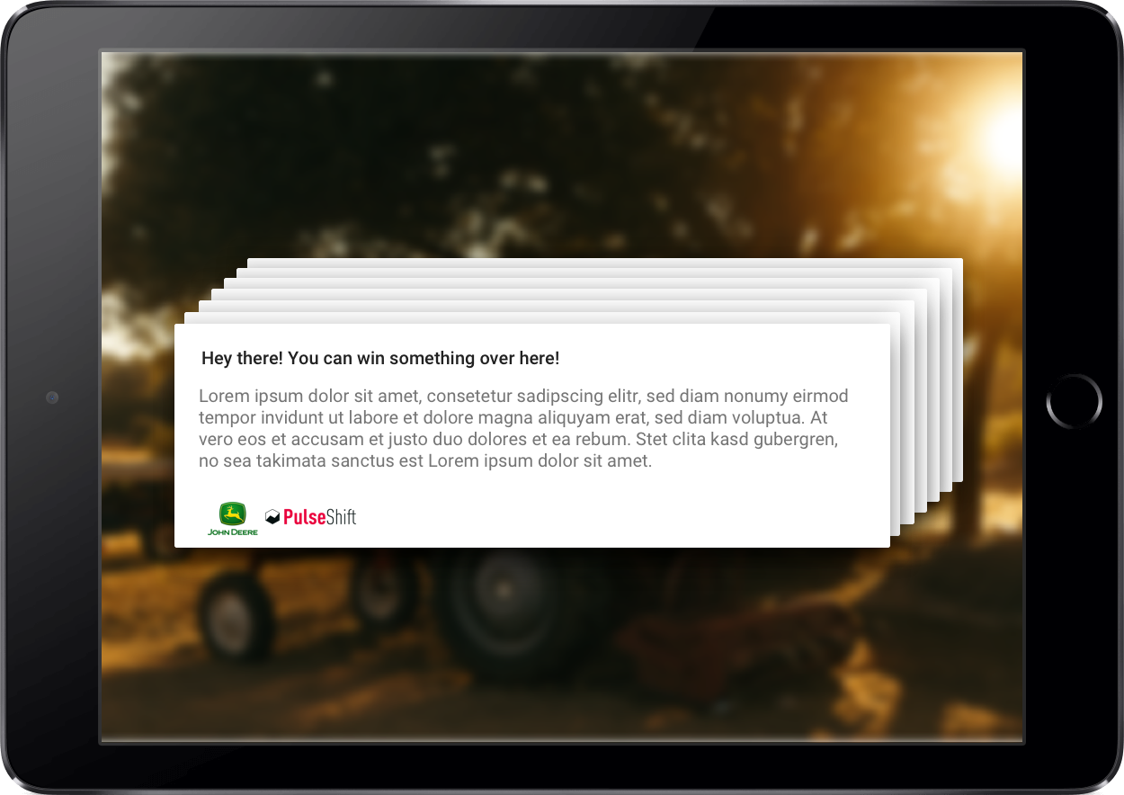
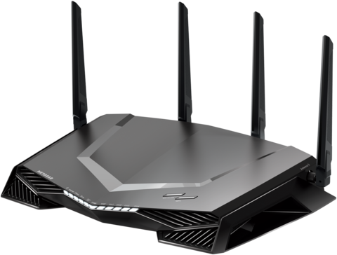
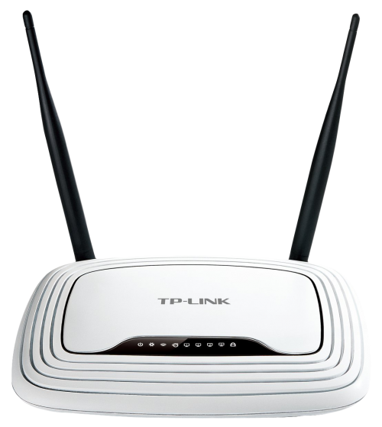
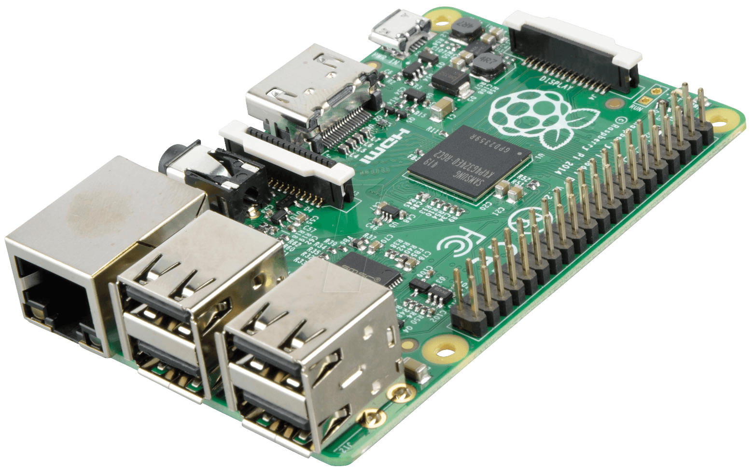
Lösungsportfolio - Überblick
Zettel-
umfrage
Tablets
Captive
Portal
Newsfeed
App
Single-Purpose-
Webapp

Slide 10



Zettelumfrage
Umfrage auf Papier
Manuelles einscannen
Einfache Umsetzung
In fast jedem Unternehmen einsetzbar
Enorm hoher Aufwand
Trennung der Zielgruppen schwer
Nicht innovativ

Slide 11
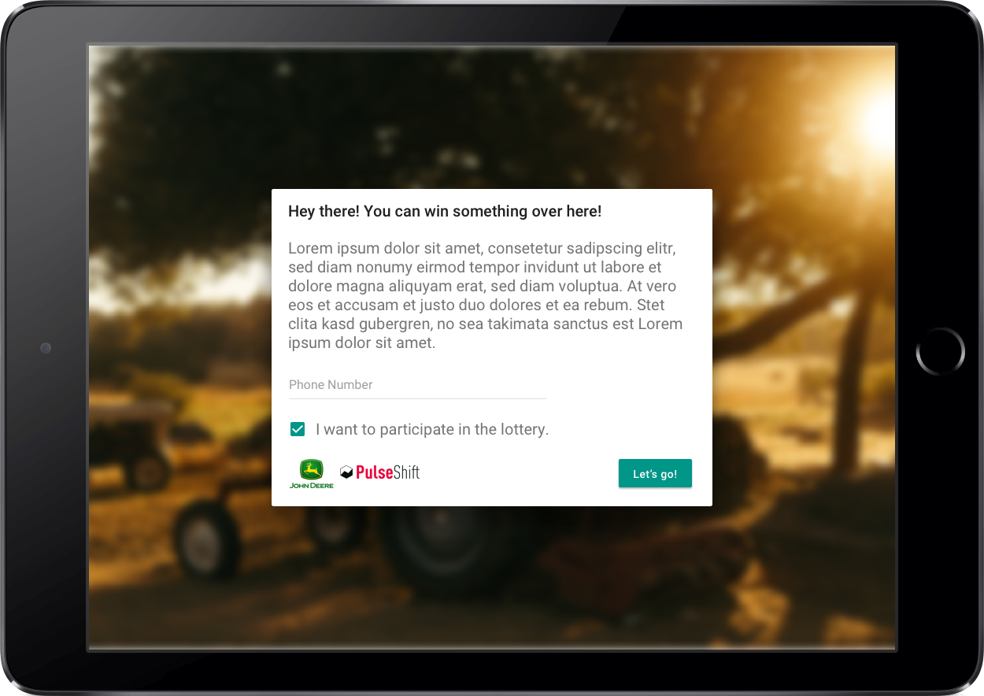
Tablets
Umfrage auf Tablet
In Halterung oder eine Person geht damit durch das Werk
Direkt im Werk
Keine private Hardware
Hohe Kosten und hoher Aufwand
Repräsentativität des Ergebnisses fraglich
Standortgenehmigungen
Notes:
Repräsentativität fraglich wegen
Mitarbeiter muss aktiv Aufwand betreiben -> mehr negative Antworten
Mitarbeiter evtl. ggü Interviewer nicht ehrlich bzgl. seiner kritischen Meinung

Slide 12
Captive Portal
WLAN mit Captive Portal Funktionalität
Weiterleitung zur Umfrage bei Verbindungsaufbau mit dem WLAN
Nutzbar mit diversen Endgeräten
Dauerhafte & kurzfriste Anwendung möglich
Motivation zum Verbindungsaufbau
Hardware-abhängige Lösung

Slide 13
Newsfeed App
News von Unternehmen, Standort, Abteilungsleiter
Umfrage integriert in die News
Guter Informationskanal
Umfragen sind nicht zu aufdringlich
Firma muss News / Inhalte verfassen
Akzeptanz bei Offline-Mitarbeitern
Datenschutz und -sicherheit

Slide 14
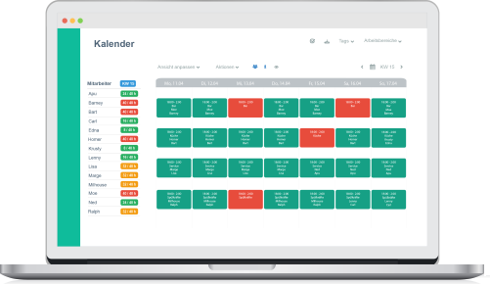
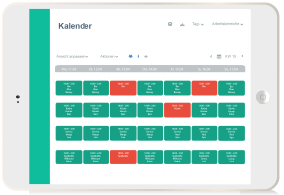
Single-Purpose-Webapp
Webanwendung mit einem relevanten Inhalt
Umfrage als Banner
Anwendung bietet Mehrwert für Mitarbeiter
Umfrage nicht zu aufdringlich
Unterstützt mehrere Plattformen
Dauerhafter Aufwand (Inhalte)
Adaption durch Mitarbeiter fraglich

Slide 15
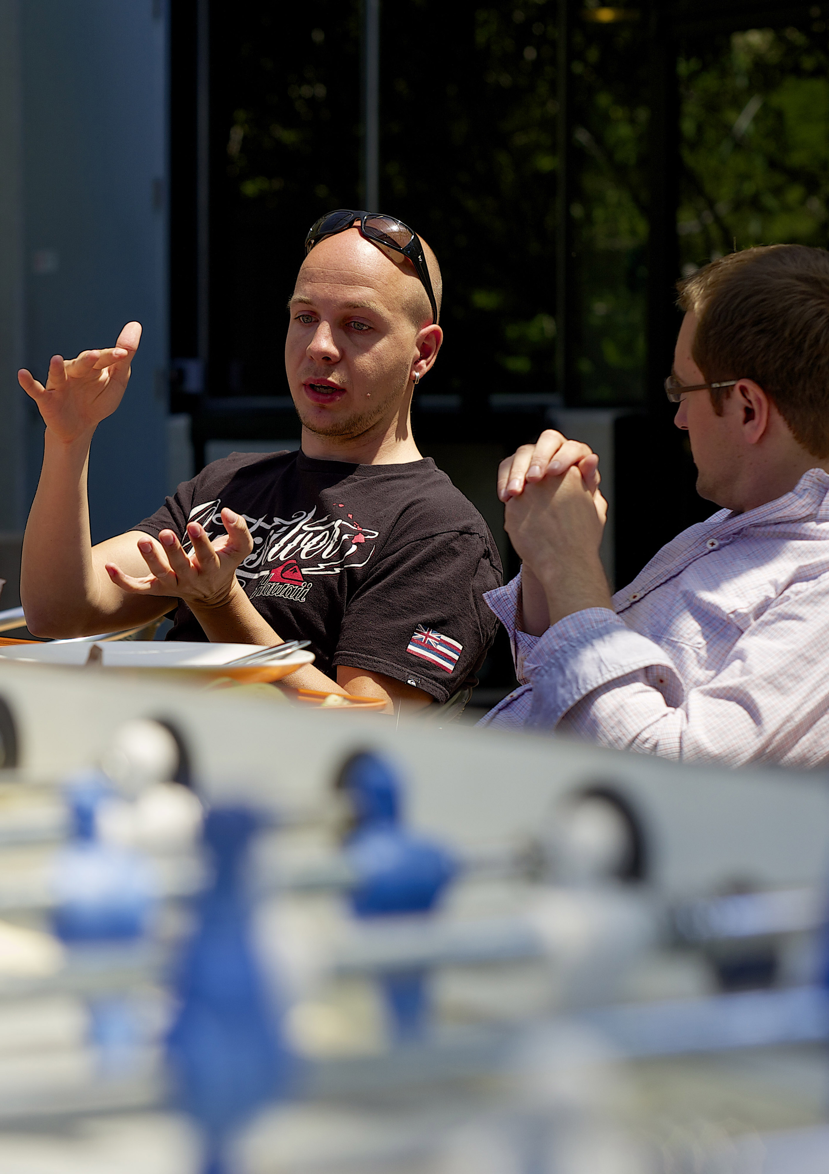
Belohnungssysteme
Problem:
Persona des Bandarbeiters auf primäre Aufgabe fokussiert
Interesse an der Unternehmensumfrage gering
Lösungsidee:
Geld- oder Sachanreize
Z.B. Getränk, Gutscheine, Teamevents
Alternativ als Gewinnspiel
Ablehnung durch PulseShift und John Deere
Umfragequalität
Kosten

Slide 16
Phase 2: Realisierung

Slide 17
Lösungsportfolio - Überblick
Zettel-
umfrage
Tablets
Captive
Portal
Newsfeed
App
Single-Purpose-
Webapp

Slide 18
Lösungsportfolio - Überblick
Captive
Portal
Newsfeed
App
Single-Purpose-
Webapp
Proof-of-Concept
Recherchebericht
Proof-of-Concept

Slide 19
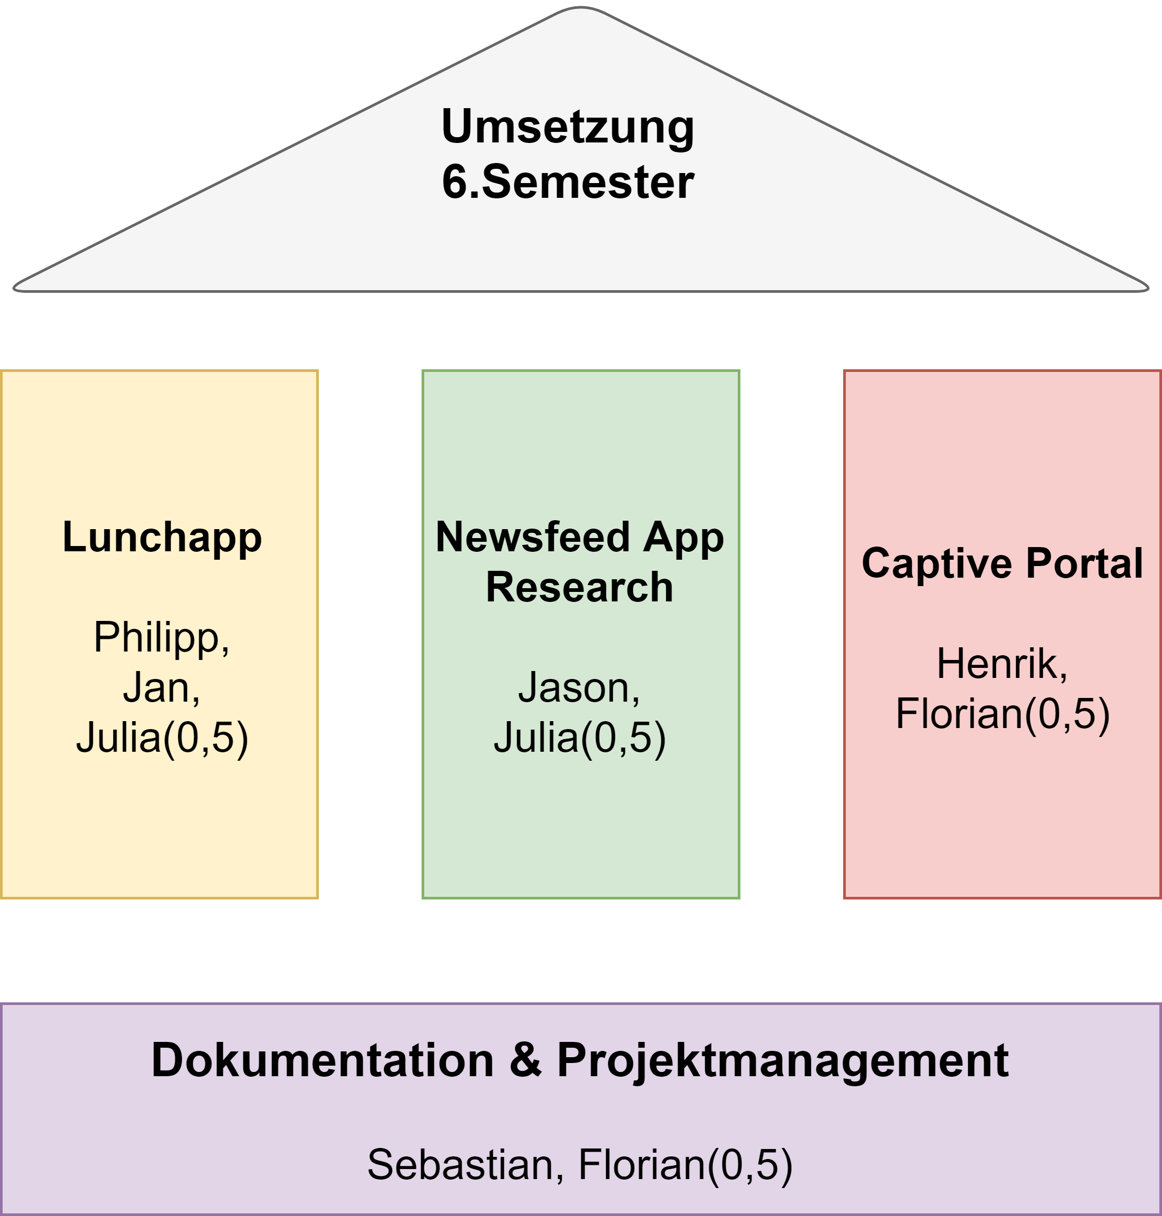
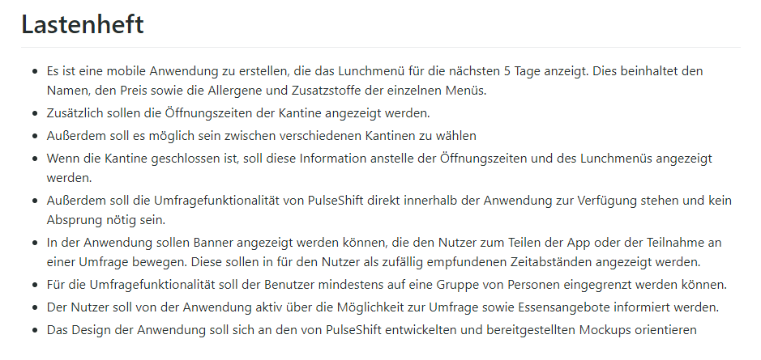
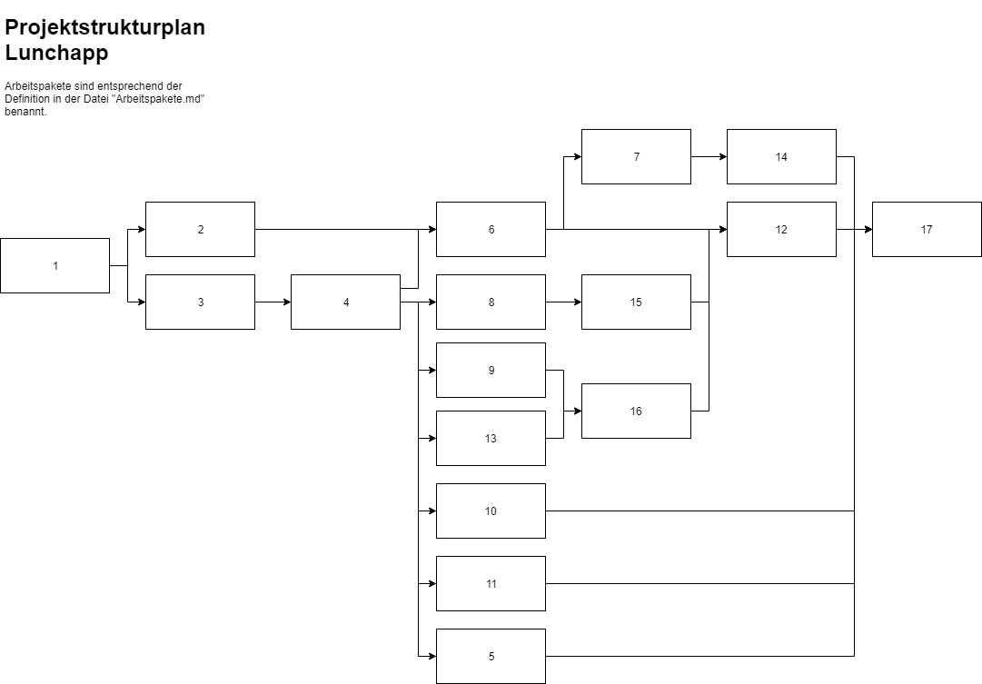
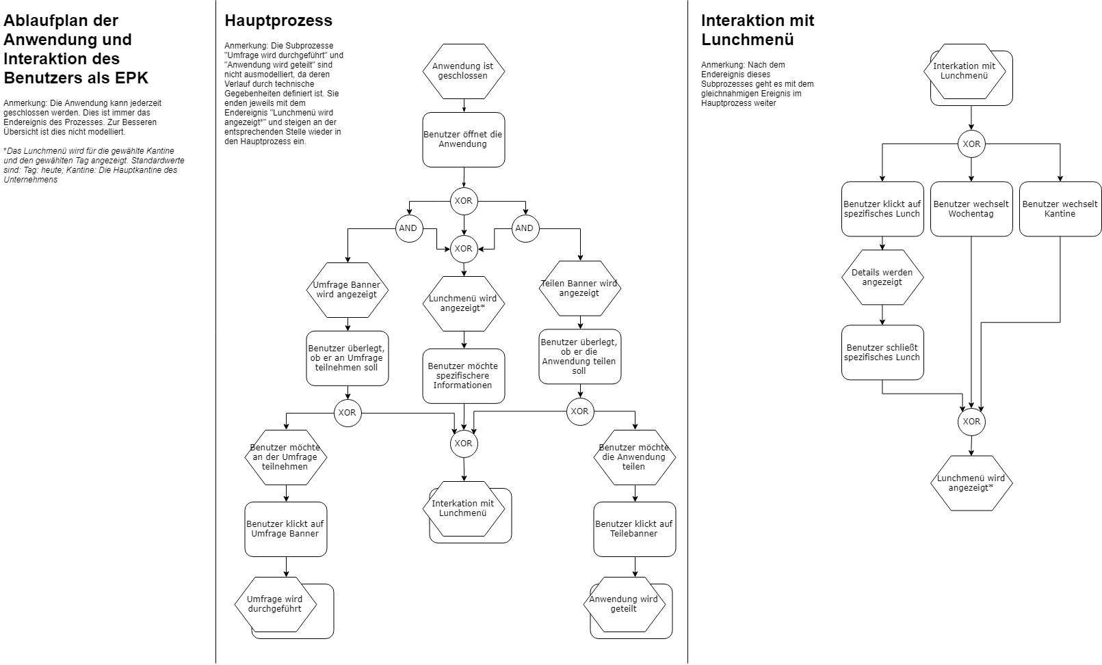
Methodik der Realisierung
Allgemeiner Projektstrukturplan mit Meilensteinen
Rollen im Organigramm
Zeiterfassung und -überwachung
Je Kanal spezifisch
Lasten- und Pflichtenheft
Arbeitspakete und Projektstrukturplan
EPK‘s zum Ablauf der Anwendung
Realisierung der Umfragekanäle
Kanal X

Slide 20
Captive Portal – Proof of Concept

Slide 21
Captive Portal – Mögliche Ansätze
Ansatz 1: Einmalige Verwendung ohne Internet
Einsatz bei Gesamtveranstaltungen
WLAN bietet keinen Internetzugang
Lokales Hosting der Umfrageseite
Ansatz 2: Langfristige Verwendung mit Internet
Dauerhafte Anwendung z.B. in Kantine
Nutzer erhalten (freiwillige) Umfrage, wenn sie das Internet nutzen wollen

Slide 22
Umsetzung mit einem Raspberry Pi
Generelle Konfiguration durch die Pakete
hostapd: Richtet den Raspberry Pi als WLAN-Access Point ein
dnsmasq: DNS- und DHCP-Server
Captive Portal – Funktionalität
Ansatz 1: Durch Konfiguration des Webservers nginx
Ansatz 2: Verwendung der Software nodogsplash für öffentliche WLAN-Netzwerke

Slide 23

Livedemo: Captive Portal

Slide 24
Newsfeed App – Recherchebericht

Slide 25
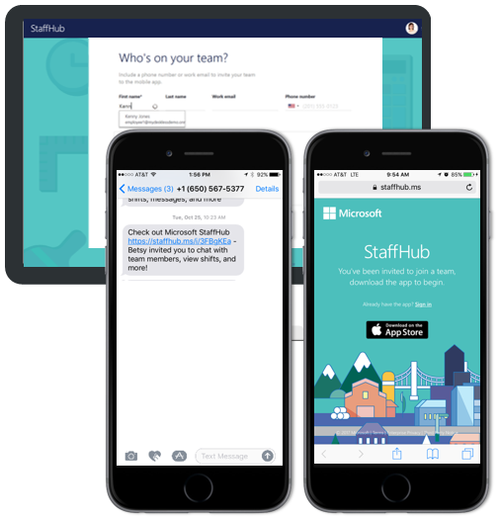
Microsoft StaffHub
Speziell auf Offline-Mitarbeiter ausgerichtete App
Verwaltung & Vereinfachung des Arbeitstages
Kombination aus Terminplanung, Aufgabenverwaltung, Dokumentation, Teamkommunikation

Slide 26
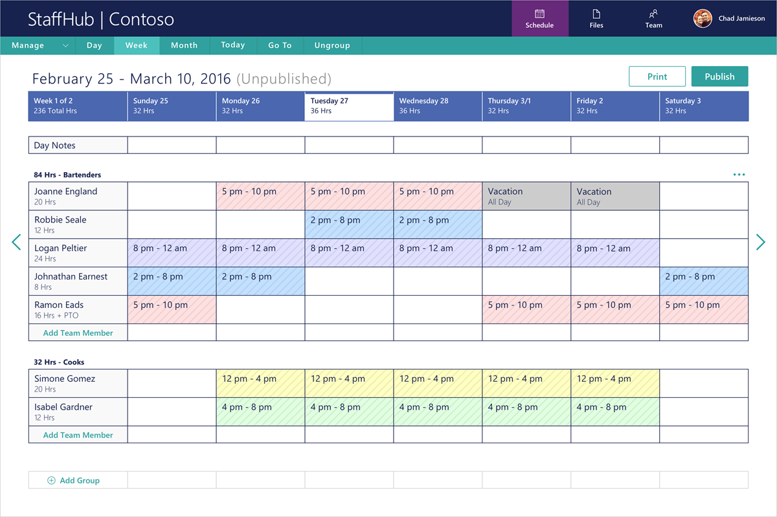
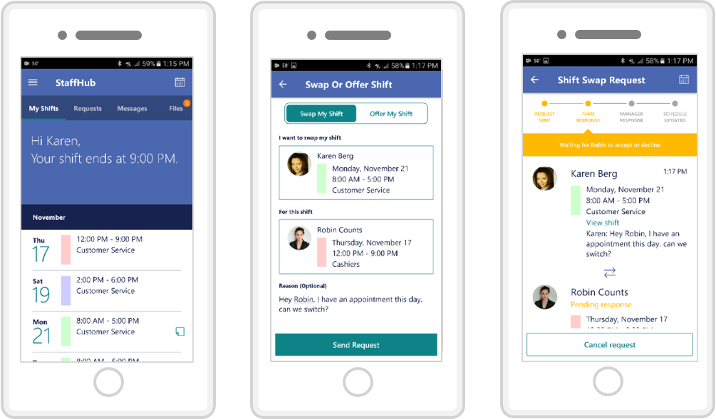
Microsoft StaffHub – Schichtplanverwaltung
Notes:
Zuweisen, aktualisieren und verwalten von Schichten
Schichttausch untereinander
Überblick des Managers

Slide 27
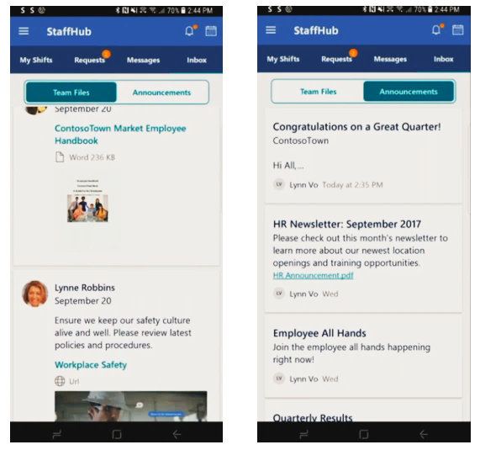
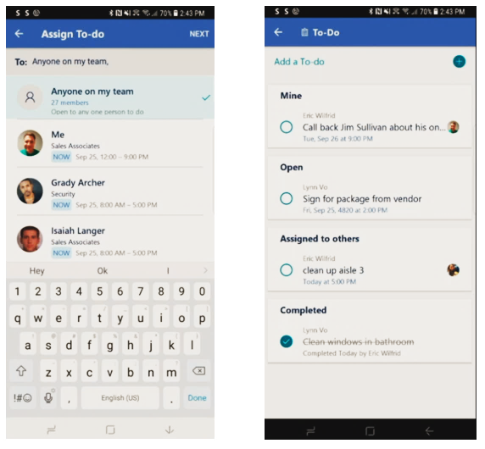
Microsoft StaffHub – Kommunikation & Austausch
Notes:
Teilen von Dokumenten und Dateien
Verwalten von To-Dos

Slide 28

Microsoft StaffHub X PulseShift
Erweiterung für 3rd Party Solutions über API möglich
Mehrere Möglichkeiten Umfragen einzubinden
API zunächst privat, nach weiteren Tests & Optimierungen public

Slide 29
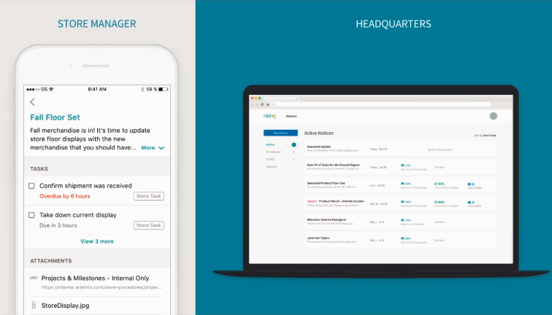
Inkling – Collaboration
Mobile Plattform um…
…Unternehmen mit Offline-Mitarbeiter zu verbinden
…Mitarbeiter mit benötigten Ressourcen versorgen

Slide 30
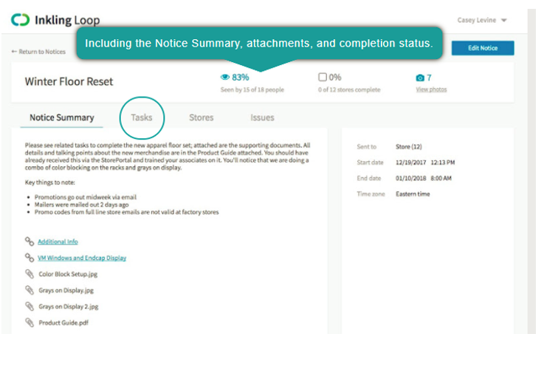
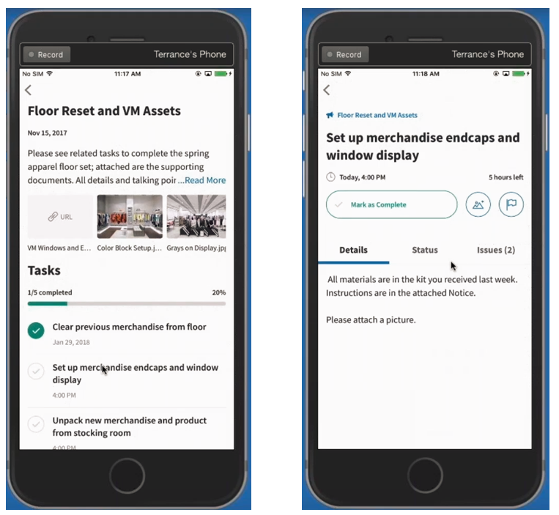
Inkling – Aufgabenverwaltung
Notes:
Aufgaben mit Detailbeschreibung
Schachteln von Aufgaben
Fotobestätigung zum Abschluss
Live Tracking über Status der Aufaben

Slide 31

Inkling X PulseShift
Gute Analysemöglichkeit für Umfragen
REST-API ermöglicht benutzerdefinierte Widgets einzufügen
Fokus bisher lediglich auf Einzelhandel beschränkt

Slide 32
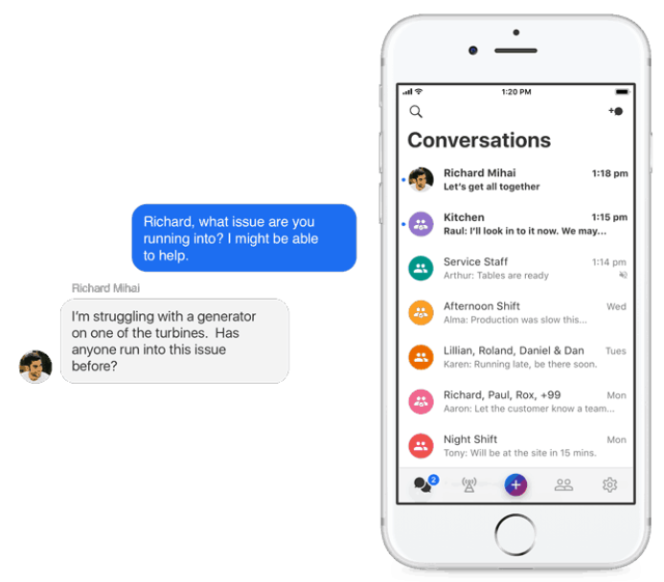
Cotap
Mobile Applikation, um…
… Offline-Mitarbeiter zu vernetzten
… schnelle und einfache Kommunikation zu ermöglichen
… Informationen innerhalb des Unternehmens zu verbreiten

Slide 33
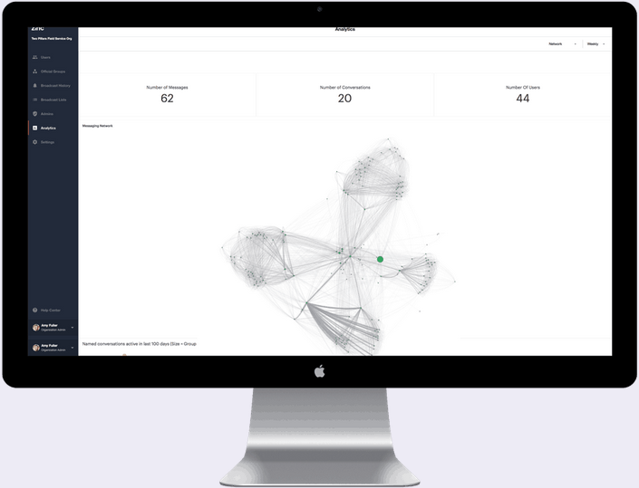
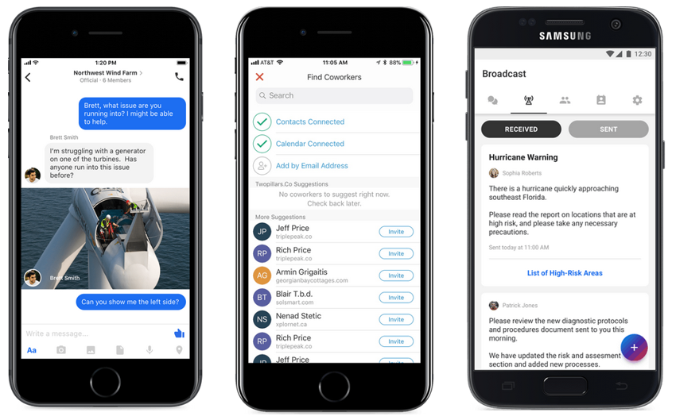
Cotap – Tools
1:1 Messaging
Group Messages
3DR Party Messaging
Broadcast
Networkmap

Slide 34

Cotap X PulseShift
Direkte Einbindung der Umfrage durch Integration
Teilen der Umfrage in Messagingtools
Auswertung der Analysetools nutzen für Umfragen
Fokus liegt auf Offline-Mitarbeitern

Slide 35
Lunchapp – Proof of Concept

Slide 36
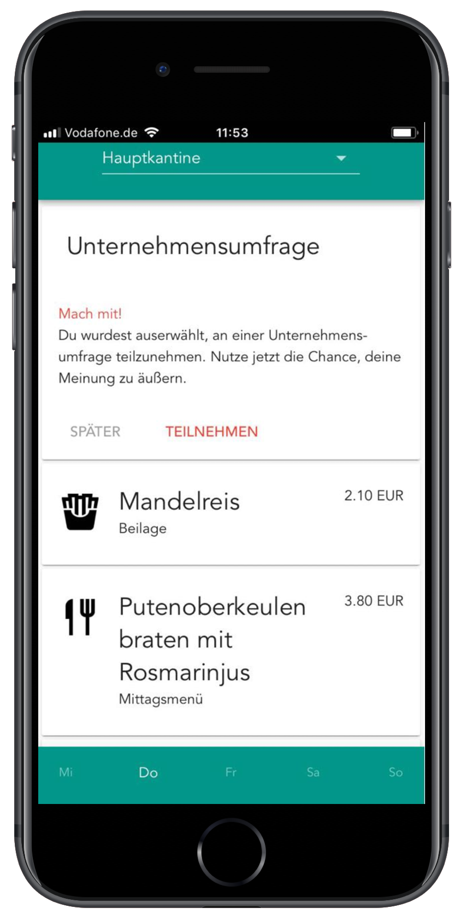
Lunchapp – Proof of Concept
Anzeige von Menüs (5 Tage), Kantinen, Preisen, Zusatzstoffen und Allergene
Einbindung der Umfrage
Umfrage-Banner und Teilen-Banner
Umsetzung als Progressive Web App
Auf allen Plattformen und offline nutzbar
Push-Benachrichtigungen (Android)

Slide 37
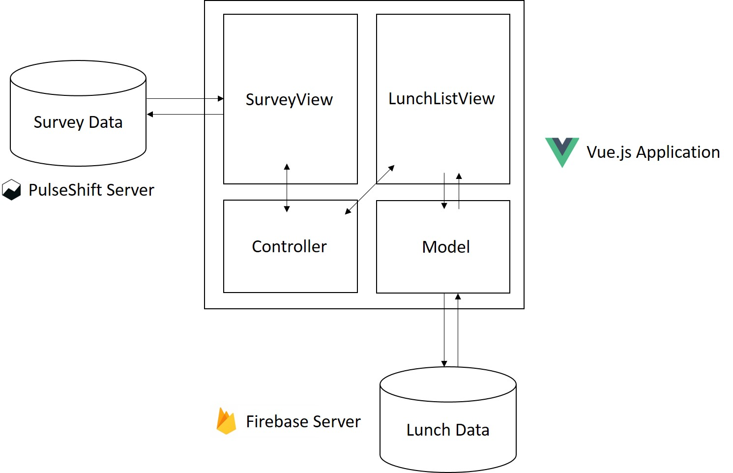
Lunchapp – Architektur
Notes:
Vue.js Applikation
Deployment auf Google Firebase
Umfrage direkt vom PulseShift Server

Slide 38
Livedemo: Lunchapp

Slide 39
Fazit und Ausblick

Slide 40
Stärken und Herausforderungen des Projekts
Stärken
Teamkommunikation:
Regelmäßige Treffen und Updates
Kaum Konflikte
Zusammenarbeit mit PulseShift
Projektmanagement und Organisation
Klare Ziele und Struktur
2 Phasen, Meilensteine und Teilprojekte (Github)
Aufgaben nach individuellen Stärken verteilt
Einteilung und Schätzen der Arbeitszeit
Interne Wissensverteilung durch Workshops
Herausforderungen
Projektmanagement
Schätzen von Arbeitszeiten
Richtiges Maß
Vereinbarkeit mit
Freundschaften untereinander
anderen Aufgaben (z.B. Klausuren)
Viele konzeptionelle Aufgaben
Festhängen an einzelnen Aufgaben

Slide 41
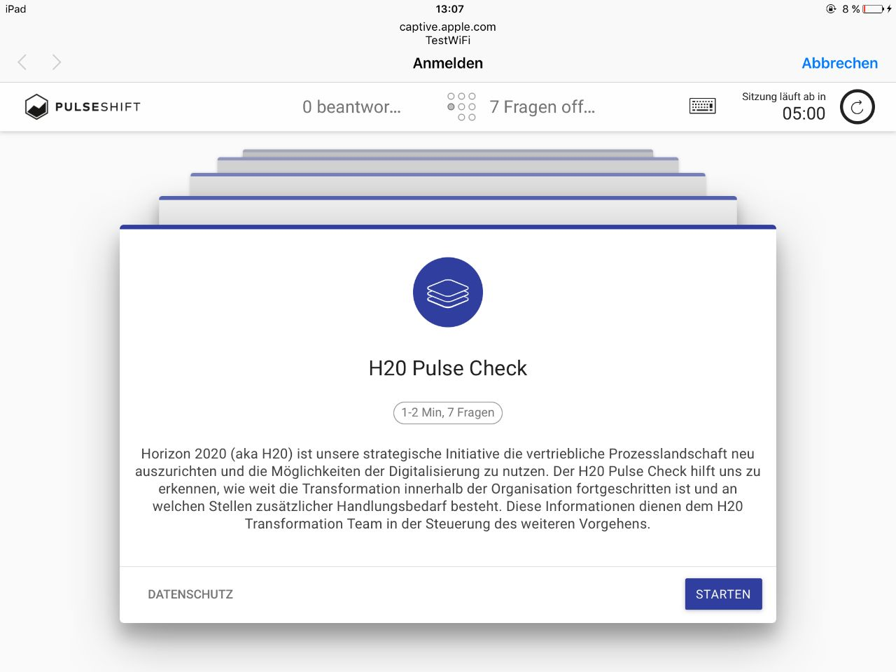
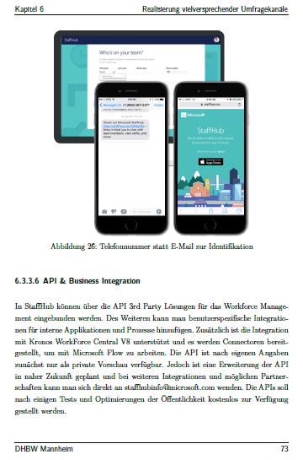

Erreichung des Projektziels
Erarbeitung eines Lösungsportfolios, dass die Teilnahme von Offline-Mitarbeitern an den Umfragen von PulseShift ermöglicht.
Vom ursprünglichen Teilziel abgewichen
Aber größerer Mehrwert für PulseShift
Erfolgreiches Projekt
Konzeptionelle Erarbeitung möglicher Umfragekanäle
→ Phase 1: 5. Semester
Realisierung der vielversprechendsten Kanäle als Proof-of-Concept
→ Phase 2: 6. Semester

Slide 42
Ausblick
PulseShift…
… hat einen Überblick über mögliche Umfragekanäle.
… hat eine Bewertung der Eignung möglicher Kanäle.
… kann die PoC‘s zu Demos bei Kunden nutzen.
… kann die Nützlichkeit von Drittanbieter Newsfeed Apps beurteilen.
… kann die Kanäle auf Basis der PoC‘s produktiv realisieren.
PulseShift beugt teuren Fehlinvestitionen vor.
PulseShift spart Entwicklungskosten.

Slide 43
Vielen Dank!
Fragen?
Florian Finkel Matr.-Nr. 6295344
Jason Fobe Matr.-Nr. 7656867
Julia Grabinski Matr.-Nr. 2684095
Henrik Lechte Matr.-Nr. 5750930
Jan Scheuermann Matr.-Nr. 1349513
Sebastian Schütz Matr.-Nr. 1436231
Philipp Steinrötter Matr.-Nr. 4044659

